Slide 1
로그인 화면
회원가입 화면
Bookriendly
Bookriendly
로그인
회원가입
Name
Textfield
Email
Textfield
Email
Textfield
Password
Textfield
Password
Textfield
Phone
Textfield
회원가입
로그인
확인
파이어베이스-
User 컬렉션 이용
파이어베이스-
User 컬렉션 추가

Slide 2
대출 화면
홈 화면
반납 화면
로그아웃
←
Bookriendly
←
Bookriendly
Bookriendly
대출 정보 입력
검색창
대출한 도서리스트의
도서명 검색 시, 대출 정보 확인
도서명
도서명
Textfield
책 1
책 2
책 3
도서관
Textfield
책 1
스크롤
D-n
반납
한 줄 소감
대출일
Date
반납일
Date
책 2
반납
추천 여부
D-n
알람 여부
V
YES
NO
체크박스 체크 시,
TimePicker 클릭 가능
알람 TimePicker
대출하기
대출하기
확인
도서명으로 간단한 소감문 작성
>파이어베이스 comment 컬렉션 추가
Home
Map
My page
Home
Map
My page
Home
Map
My page

Slide 3
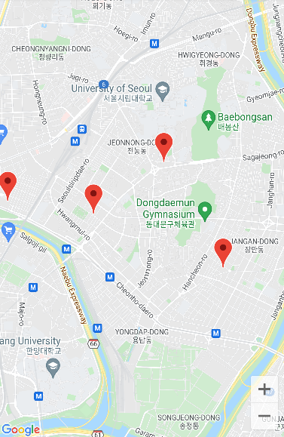
Map 화면
Bookriendly
Bookriendly
도서관 명
도서관 세부정보
OK
Home
Map
My page
Home
Map
My page
지도 API와 도서관 API를 통해 정보 확인

Slide 4
마이페이지 화면
Bookriendly
←
Bookriendly
내 정보
나의 대출 목록
Name
Textfield
캘린더
Email
Textfield
Phone
Textfield
책 1
대출일: -.-.-
반납일: -.-.-
파이어베이스의
대출 이력 확인
나의 대출 목록
책 2
대출일: -.-.-
반납일: -.-.-
Home
Map
My page
Home
Map
My page

